Slide 1
JAVA程序设计
潘微科
感谢：教材《Java大学实用教程》的作者和其他老师提供PowerPoint讲义等资料！
说明：本课程所使用的所有讲义，都是在以上资料上修改的。

Slide 2
Outline
11.1 URL类
11.2 读取URL中的资源
11.3 显示URL资源中的HTML文件
11.4 处理超链接
11.5 InetAddress类
11.6 套接字Socket
11.7 使用多线程处理套接字连接
11.8 UDP数据报
11.9 广播数据报
11.10 Java远程调用

Slide 3
基本概念
计算机网络：由两台或更多计算机组成的网络；
互联网：连接网络的网络；
IP地址：计算机的网络接口（通常是网卡）在网络中的唯一标识；
网关：负责连接多个网络，并在多个网络之间转发数据的计算机，通常是路由器或交换机；
网络协议：互联网使用TCP/IP协议，它泛指互联网协议簇；
IP协议：一种分组交换传输协议；
TCP协议：一种面向连接，可靠传输的协议；
UDP协议：一种无连接，不可靠传输的协议。

Slide 4
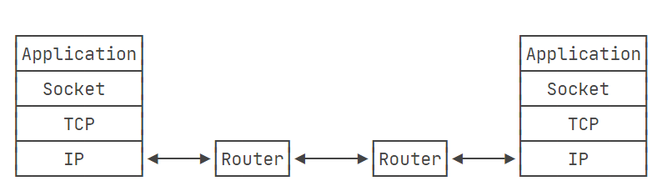
TCP编程
Socket是一个抽象概念，一个应用程序通过一个Socket来建立一个远程连接，而Socket内部通过TCP/IP协议把数据传输到网络
Socket、TCP和部分IP的功能都是由操作系统提供的，不同的编程语言只是提供了对操作系统调用的简单的封装。例如，Java提供的几个Socket相关的类就封装了操作系统提供的接口。
为什么需要Socket进行网络通信？因为仅仅通过IP地址进行通信是不够的，同一台计算机同一时间会运行多个网络应用程序，例如浏览器、QQ、邮件客户端等。当操作系统接收到一个数据包的时候，如果只有IP地址，它没法判断应该发给哪个应用程序，所以，操作系统抽象出Socket接口，每个应用程序需要各自对应到不同的Socket，数据包才能根据Socket正确地发到对应的应用程序。
一个Socket就是由IP地址和端口号（范围是0～65535）组成，可以把Socket简单理解为IP地址加端口号。端口号总是由操作系统分配，它是一个0～65535之间的数字，其中，小于1024的端口属于特权端口，需要管理员权限，大于1024的端口可以由任意用户的应用程序打开。

Slide 5
使用Socket进行网络编程时，本质上就是两个进程之间的网络通信。其中一个进程必须充当服务器端，它会主动监听某个指定的端口，另一个进程必须充当客户端，它必须主动连接服务器的IP地址和指定端口，如果连接成功，服务器端和客户端就成功地建立了一个TCP连接，双方后续就可以随时发送和接收数据。
因此，当Socket连接成功地在服务器端和客户端之间建立后：
对服务器端来说，它的Socket是指定的IP地址和指定的端口号；
对客户端来说，它的Socket是它所在计算机的IP地址和一个由操作系统分配的随机端口号。

Slide 6
11.6 套接字Socket
端口号与IP地址的组合得到一个网络套接字。
端口号被规定为一个16位的整数0~65535。其中，0~1023被预先定义的服务通信占用（如telnet占用端口23，http占用端口80等）。除非我们需要访问这些特定的服务，否则，就应该使用1024~65535这些端口中的某一个进行通信，以免发生端口冲突。

Slide 7
11.6 套接字Socket
1.套接字连接
所谓套接字连接就是客户端的套接字对象和服务器端的套接字对象通过输入流和输出流连接在一起，现在我们分三个步骤来说明套接字连接的基本模式。
(1) 服务器建立ServerSocket对象
ServerSocket对象负责等待客户端的请求，进而建立套接字连接。
ServerSocket的构造方法是：ServerSocket(int port)
try
{
ServerSocket waitSocketConnection = new ServerSocket(1880);
}
catch(IOException e){}

Slide 8
11.6 套接字Socket
当服务器端的ServerSocket对象waitSocketConnection建立后，就可以使用方法accept()接收客户端的套接字连接请求，代码如下所示：
所谓“接收”客户的套接字请求，就是accept()方法会返回一个Socket对象（即socketAtServer），称作服务器端的套接字对象。
Socket socketAtServer = waitSocketConnection.accept();

Slide 9
11.6 套接字Socket
(2) 客户端创建Socket对象
客户端程序可以使用Socket类创建对象，Socket的构造方法是：Socket(String host, int port)
也可以使用Socket类不带参数的构造方法public Socket()
该对象再调用public void connect(InetSocketAddress endpoint) throws IOException请求和参数InetSocketAddress指定地址的套接字建立连接。
客户端建立Socket对象（即socketAtClient）的过程就是向服务器发出套接字连接请求，如果服务器端相应的端口上有套接字对象正在使用accept()方法等待客户端，那么双方的套接字对象（即socketAtClient和socketAtServer）就都诞生了。
Socket socketAtClient = new Socket(localhost, 1880);

Slide 10
11.6 套接字Socket
(3) 流连接
客户端和服务器端的Socket对象诞生以后，还必须进行输入流、输出流的连接。
服务器端的这个Socket对象（即socketAtServer）使用方法getOutputStream()获得的输出流，将指向客户端Socket对象（即socketAtClient）使用方法getInputStream()获得的那个输入流。
服务器端的这个Socket对象（即socketAtServer）使用方法getInputStream()获得的输入流，将指向客户端Socket对象（即socketAtClient）使用方法getOutputStream()获得的那个输出流。
因此，当服务器向这个输出流写入信息时，客户端通过相应的输入流就能读取，反之亦然。

Slide 11
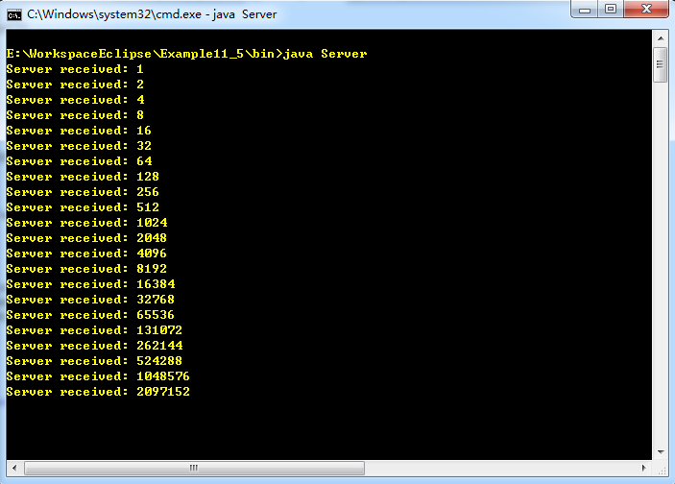
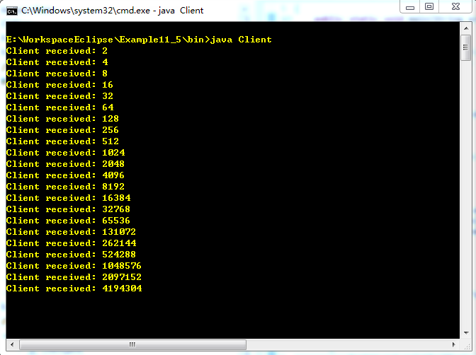
11.6 套接字Socket
【例子5】
Example11_5
Client.java
Server.java
先运行服务器端程序Server.java
再运行客户端程序Client.java

Slide 12
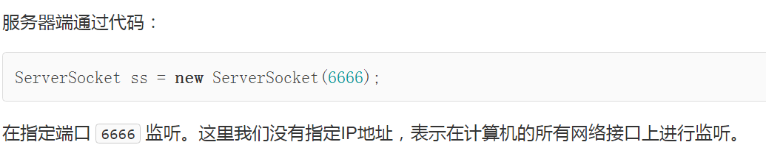
import java.io.*;
import java.net.*;
public class Server
{
public static void main(String args[])
{
ServerSocket server = null;
Socket socketAtServer = null;
DataOutputStream out = null;
DataInputStream in = null;
try
{
server = new ServerSocket(4333);
}
catch(IOException e1)
{
System.out.println("ERRO:"+e1);
}

Slide 13
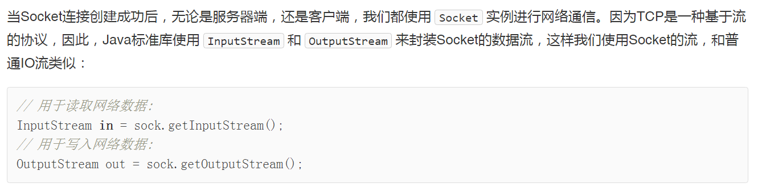
try
{
socketAtServer = server.accept();
in = new DataInputStream(socketAtServer.getInputStream());
out = new DataOutputStream(socketAtServer.getOutputStream());
while(true)
{
int m = 0;
m = in.readInt();
out.writeInt(m*2);
System.out.println("Server received: " + m);
Thread.sleep(500);
}
}
catch(IOException e)
{
System.out.println(""+e);
}
catch(InterruptedException e){}
}
}
注意到代码ss.accept()表示每当有新的客户端连接进来后，就返回一个Socket实例，这个Socket实例就是用来和刚连接的客户端进行通信的。

Slide 14
import java.io.*;
import java.net.*;
public class Client
{
public static void main(String args[])
{
Socket socketAtClient;
DataInputStream in = null;
DataOutputStream out = null;
try
{
socketAtClient = new Socket("localhost", 4333);
in = new DataInputStream(socketAtClient.getInputStream());
out = new DataOutputStream(socketAtClient.getOutputStream());
out.writeInt(1);
while(true)
{
int m2 = 0;
m2 = in.readInt();
out.writeInt(m2);
System.out.println("Client received: " + m2);
Thread.sleep(500);
}
}
catch(IOException e)
{
System.out.println("Unable to connect to the server");
}
catch(InterruptedException e){}
}
}
如果连接成功，将返回一个Socket实例，用于后续通信。

Slide 15
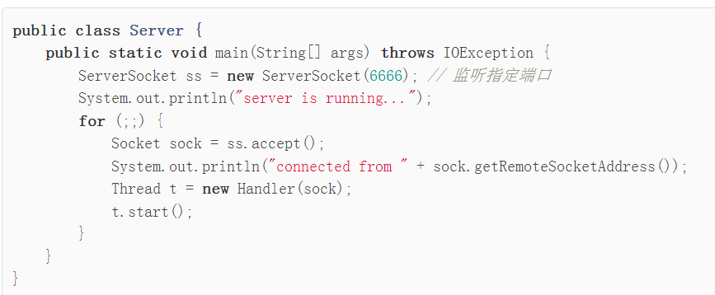
多线程版本
注意到代码ss.accept()表示每当有新的客户端连接进来后，就返回一个Socket实例，这个Socket实例就是用来和刚连接的客户端进行通信的。由于客户端很多，要实现并发处理，我们就必须为每个新的Socket创建一个新线程来处理，这样，主线程的作用就是接收新的连接，每当收到新连接后，就创建一个新线程进行处理。

Slide 16
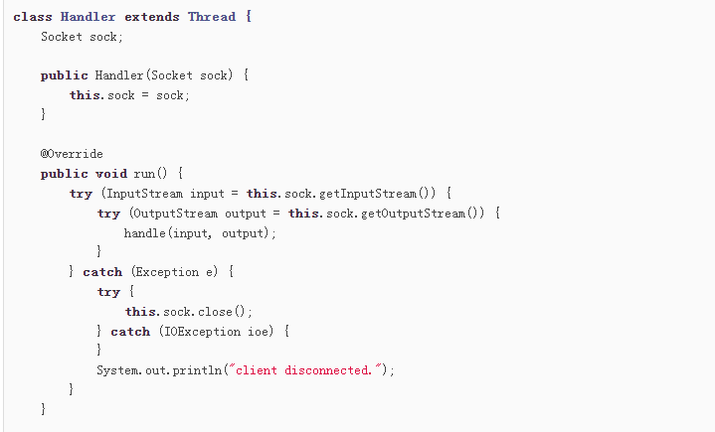
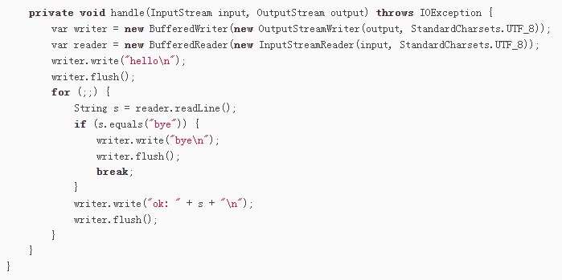

Slide 17
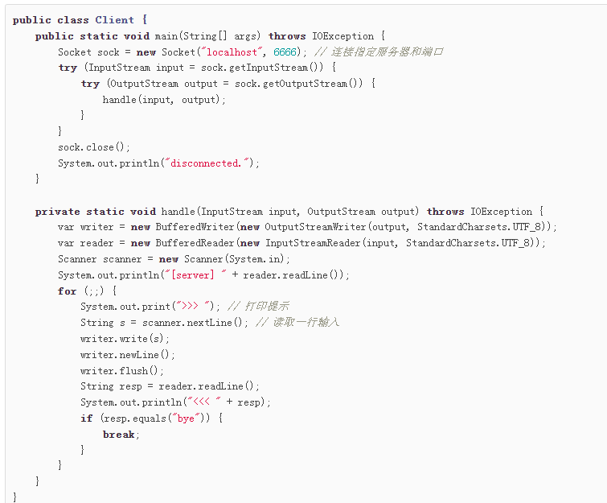

Slide 18
UDP
和TCP编程相比，UDP编程就简单得多，因为UDP没有创建连接，数据包也是一次收发一个，所以没有流的概念。
在Java中使用UDP编程，仍然需要使用Socket，因为应用程序在使用UDP时必须指定网络接口（IP）和端口号。注意：UDP端口和TCP端口虽然都使用0~65535，但他们是两套独立的端口，即一个应用程序用TCP占用了端口1234，不影响另一个应用程序用UDP占用端口1234。

Slide 19
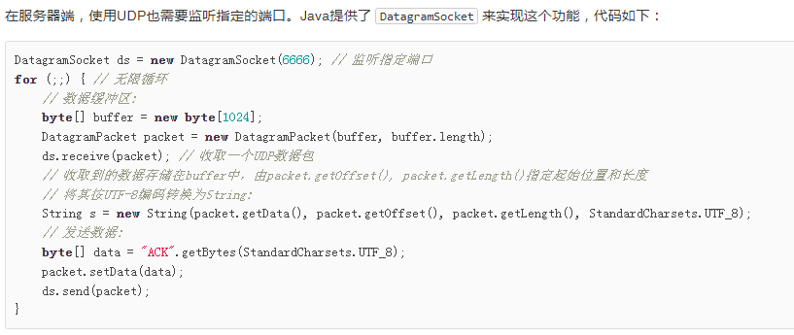
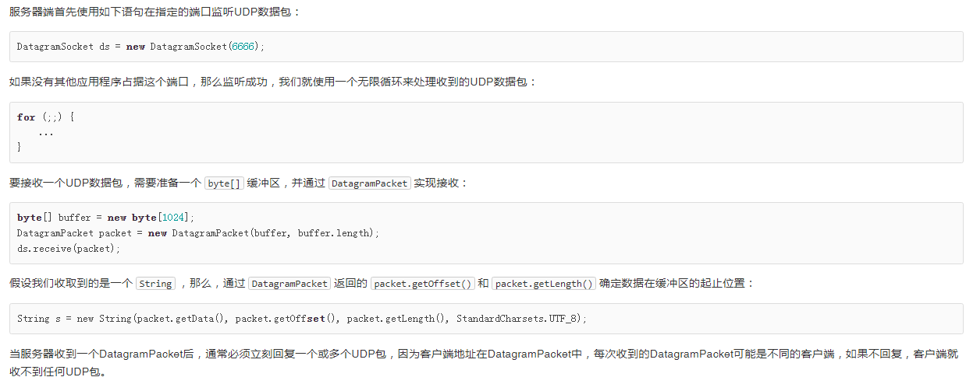

Slide 20
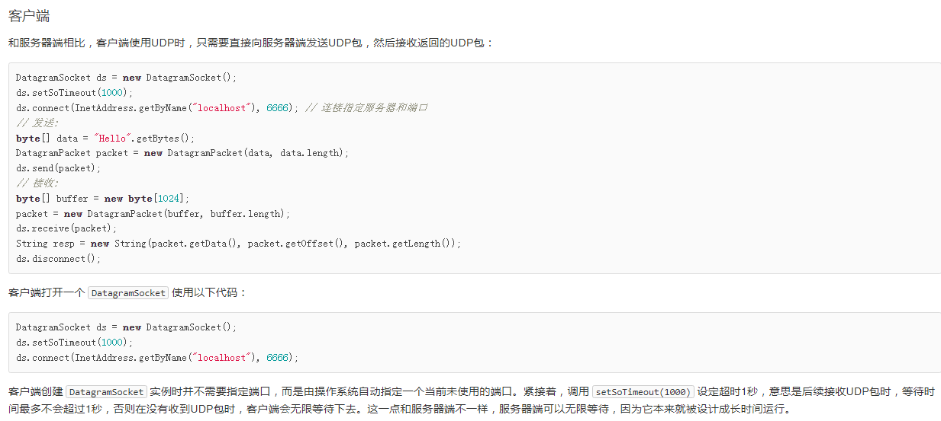

Slide 21
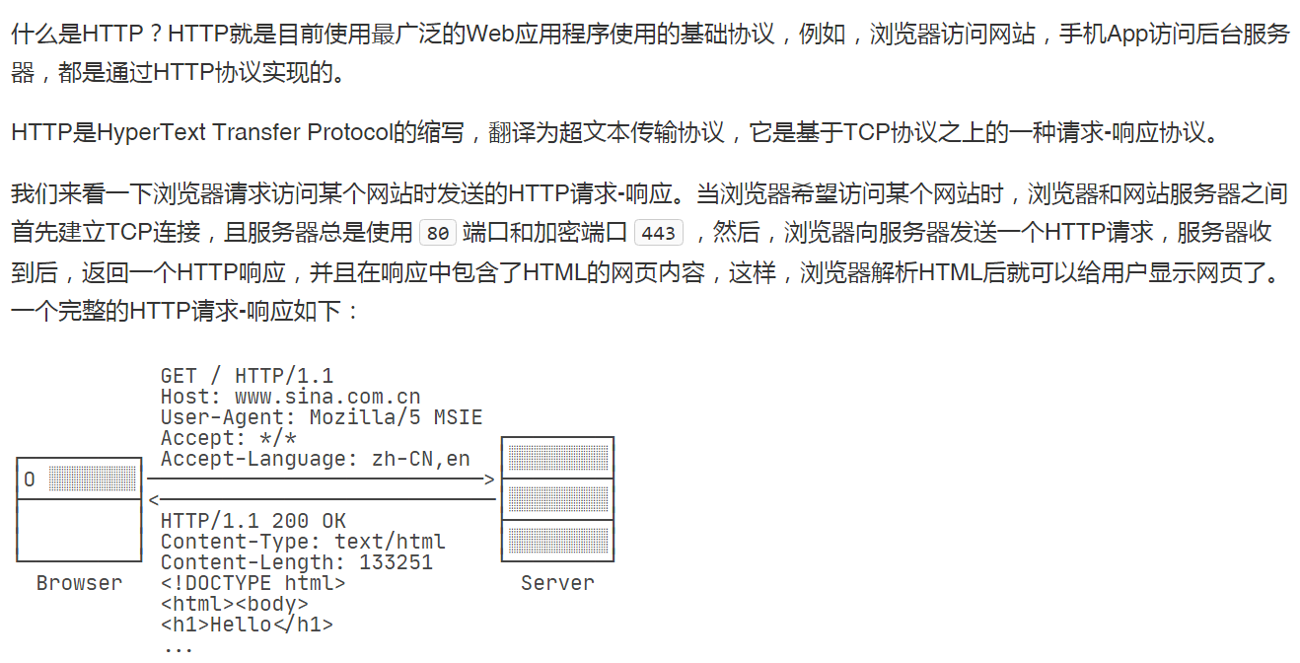
HTTP编程

Slide 22
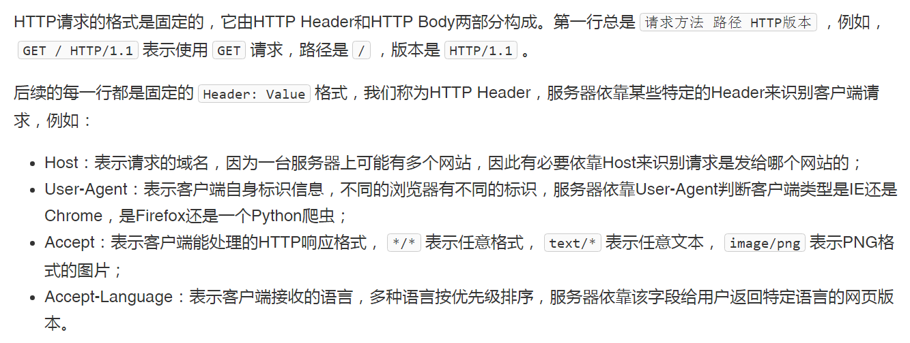

Slide 23
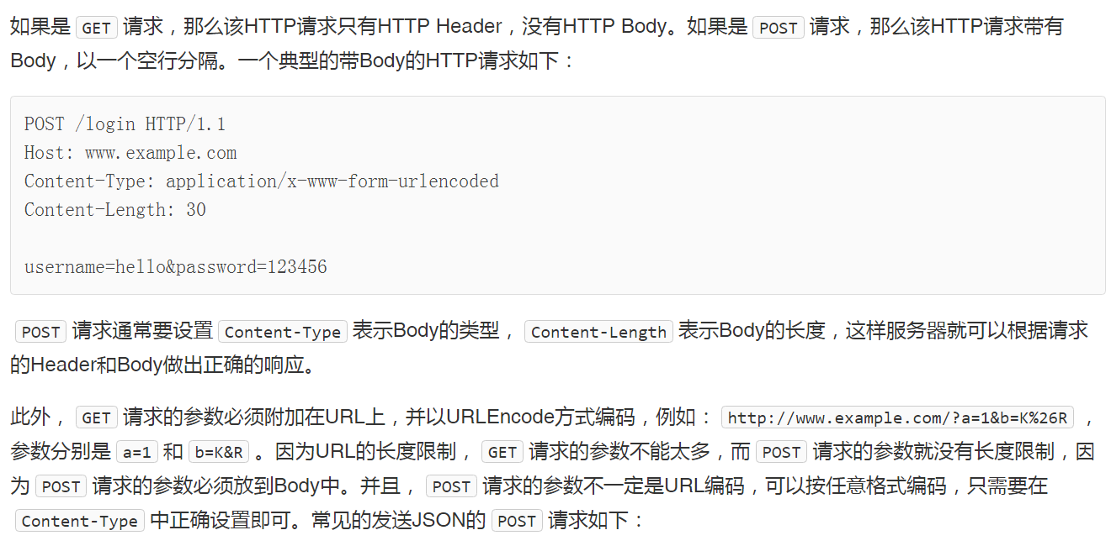
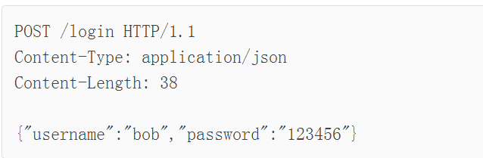

Slide 24
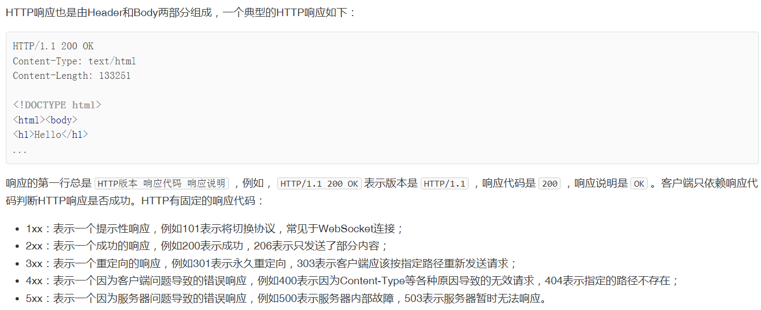
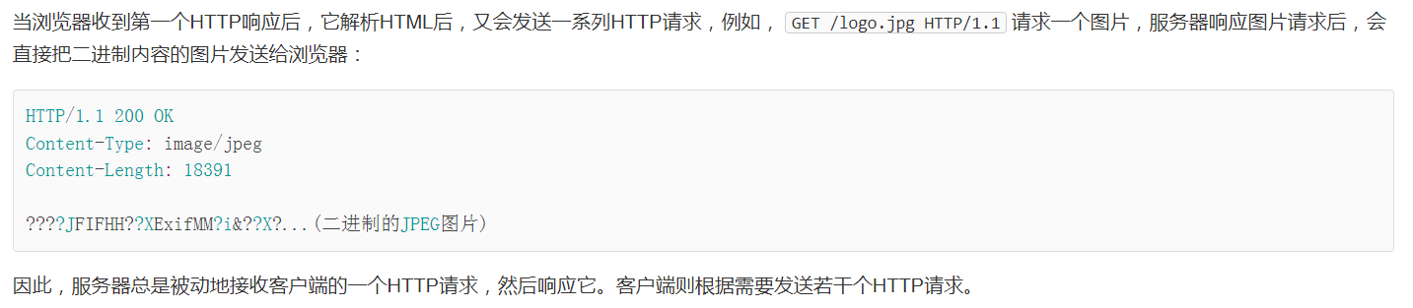

Slide 25
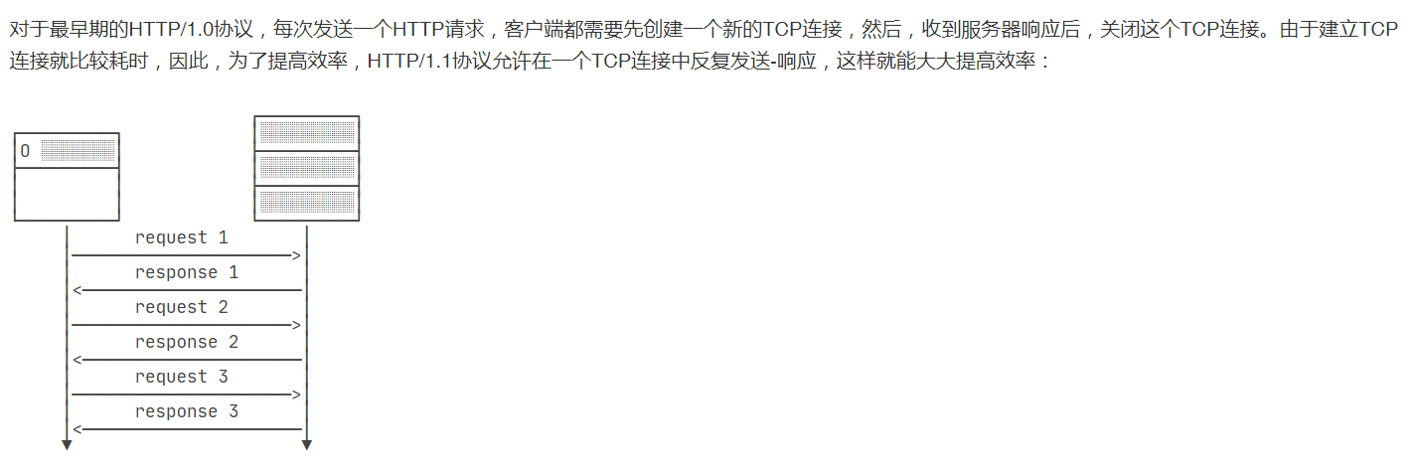
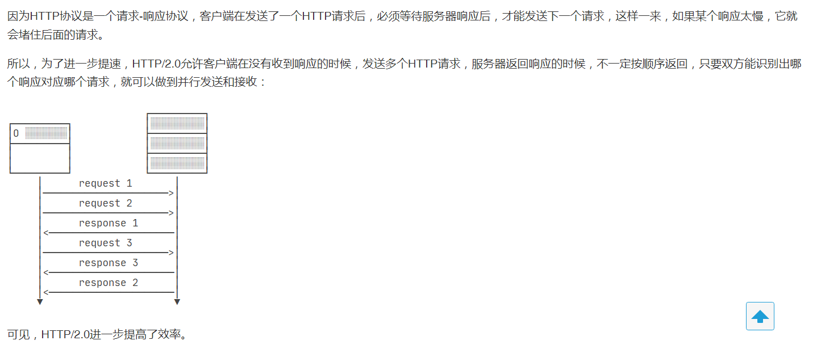

Slide 26
既然HTTP涉及到客户端和服务器端，和TCP类似，我们也需要针对客户端编程和针对服务器端编程。
本节我们不讨论服务器端的HTTP编程，因为服务器端的HTTP编程本质上就是编写Web服务器，这是一个非常复杂的体系，也是JavaEE开发的核心内容，我们在后面的章节再仔细研究。
本节我们只讨论作为客户端的HTTP编程。
因为浏览器也是一种HTTP客户端，所以，客户端的HTTP编程，它的行为本质上和浏览器是一样的，即发送一个HTTP请求，接收服务器响应后，获得响应内容。只不过浏览器进一步把响应内容解析后渲染并展示给了用户，而我们使用Java进行HTTP客户端编程仅限于获得响应内容。
我们来看一下Java如何使用HTTP客户端编程。

Slide 27
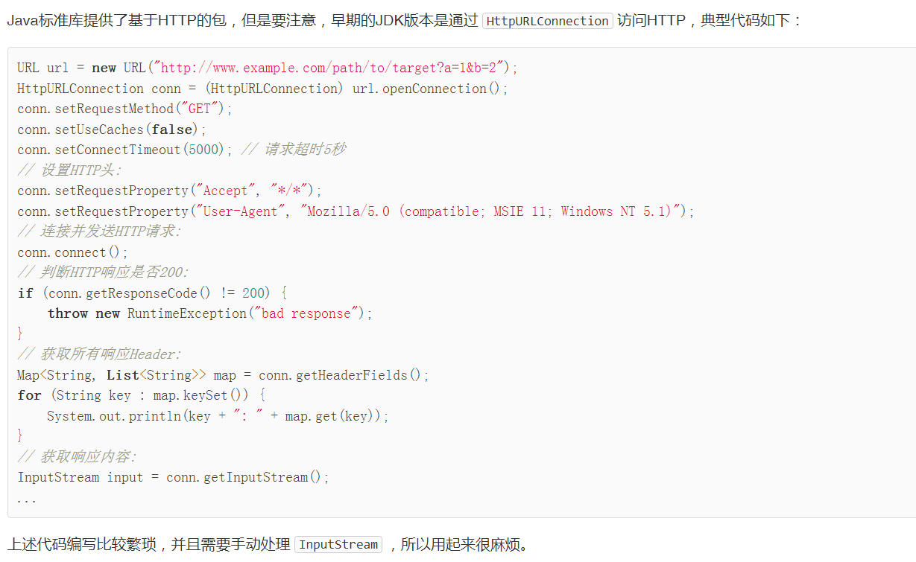

Slide 28
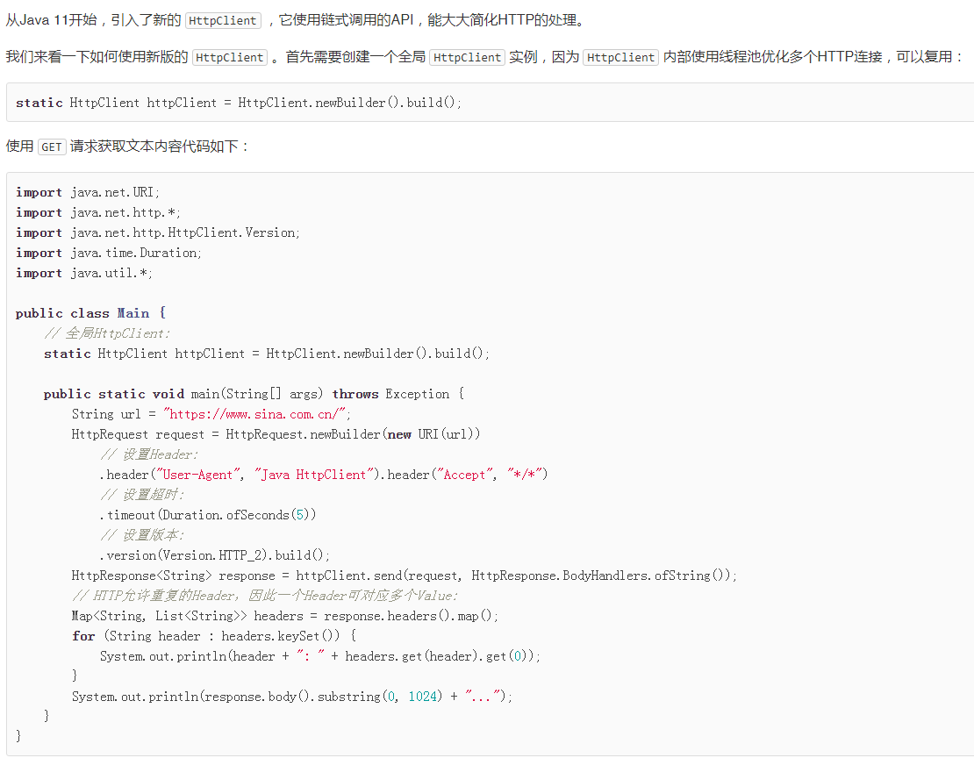

Slide 29
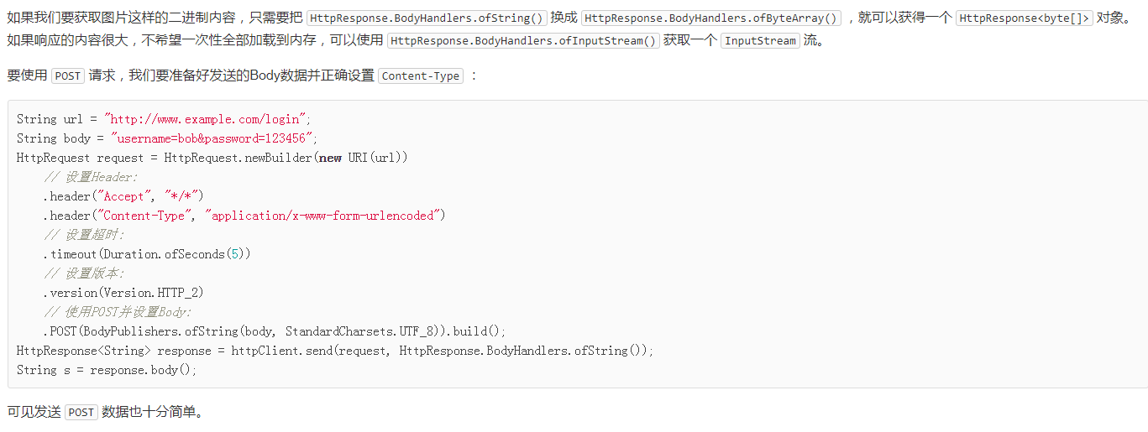

Slide 30
https://betheme.net/news/txtlist_i29085v.html?action=onClick
要实现链式方法调用，其实很简单，就是让每个set方法，返回自己即可，也很容易实现
public long getId() {
return id;
}
public FixedDepositDetails setId(long id) {
this.id = id;
return this;
}
可以使用idea环境，自动生成返回this的set方法，选择Setter template:为Builder即可生成想要的set方法，如下图所示：

Slide 31
HTTP与微服务
https://blog.csdn.net/weixin_44722917/article/details/114241102
系统架构也因此也不断的演进、升级、迭代。从单一应用，到垂直拆分，到分布式服务，到SOA，以及现在火热的微服务架构，还有在Google带领下来势汹涌的Service Mesh。

Slide 32
无论是微服务还是SOA，都面临着服务间的远程调用。那么服务间的远程调用方式有哪些呢？
常见的远程调用方式有以下几种：
RPC：Remote Produce Call远程过程调用，类似的还有RMI。自定义数据格式，基于原生TCP通信，速度快，效率高。早期的webservice，现在热门的dubbo，都是RPC的典型
Http：http其实是一种网络传输协议，基于TCP，规定了数据传输的格式。现在客户端浏览器与服务端通信基本都是采用Http协议。也可以用来进行远程服务调用。缺点是消息封装臃肿。
现在热门的Rest风格，就可以通过http协议来实现。
既然两种方式都可以实现远程调用，我们该如何选择呢？
速度来看，RPC要比http更快，虽然底层都是TCP，但是http协议的信息往往比较臃肿，不过可以采用gzip压缩。
难度来看，RPC实现较为复杂，http相对比较简单
灵活性来看，http更胜一筹，因为它不关心实现细节，跨平台、跨语言。
因此，两者都有不同的使用场景：
如果对效率要求更高，并且开发过程使用统一的技术栈，那么用RPC还是不错的。
如果需要更加灵活，跨语言、跨平台，显然http更合适
微服务，更加强调的是独立、自治、灵活。而RPC方式的限制较多，因此微服务框架中，一般都会采用基于Http的Rest风格服务。

Slide 33
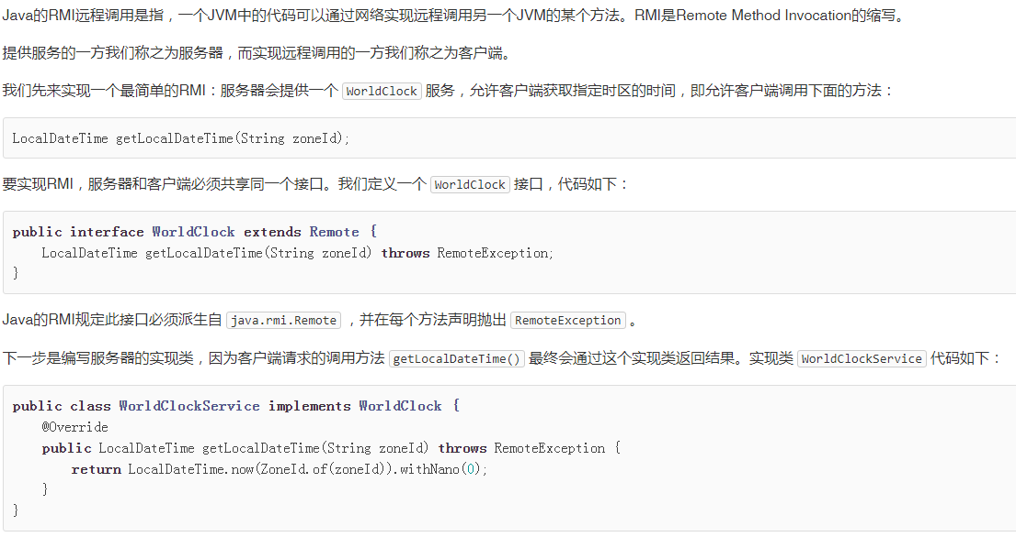
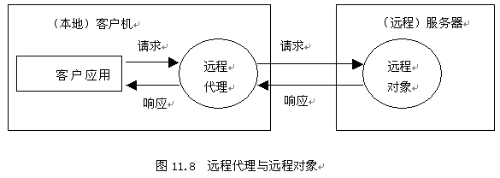
RMI远程调用

Slide 34
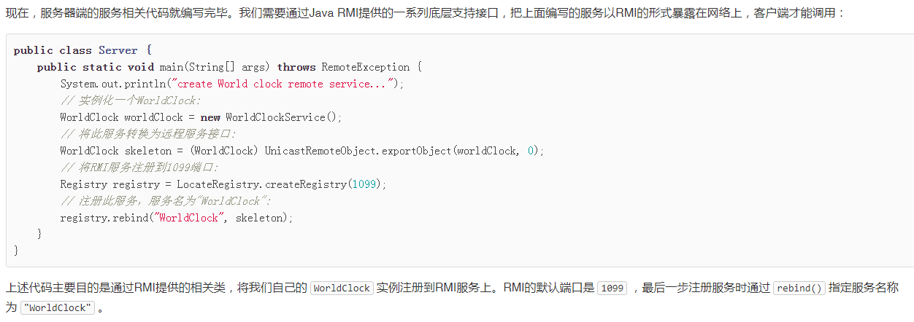
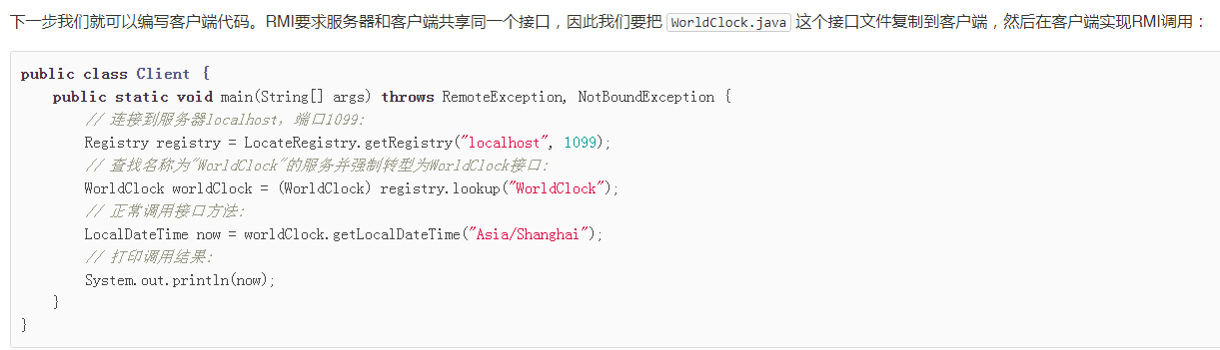

Slide 35
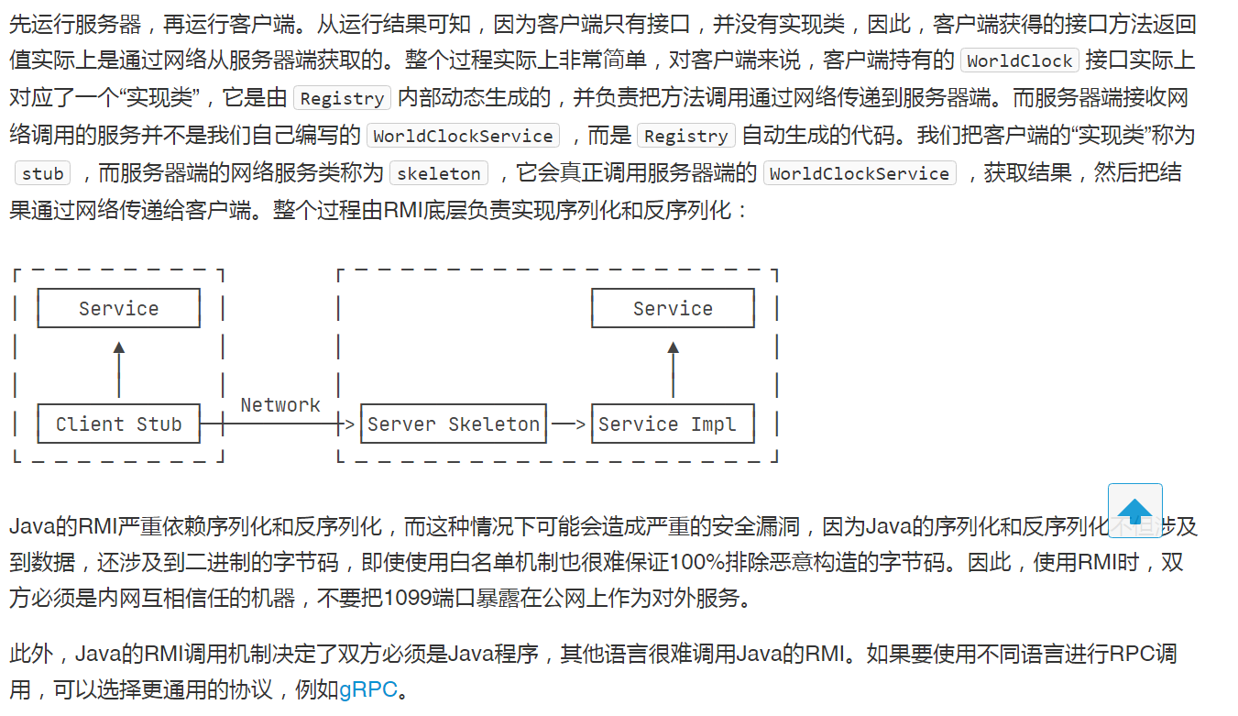

Slide 36
11.1 URL类
一个URL对象通常包含最基本的三部分信息：协议、地址、资源。
常用的http、ftp、file协议都是JVM支持的协议
地址必须是能连接的有效的IP地址或域名（host name）
资源可以是主机上的任何一个文件
IP: Internet Protocol
DNS: Domain Name Servers，用来把host name转换成IP地址

Slide 37
11.1 URL类
1.URL的构造方法
public URL(String spec) throws MalformedURLException
该构造方法使用字符串初始化一个URL对象，例如
该URL对象使用的协议是http协议，即用户按这种协议和指定的服务器通信；该URL对象包含的地址是yahoo.com.cn；所包含的资源是默认的资源（主页）。
try
{
url=new URL("http://yahoo.com.cn");
}
catch(MalformedURLException e)
{
System.out.println("Bad URL:"+url);
}

Slide 38
11.1 URL类
public URL(String protocol, String host, String file) throws MalformedURLException
该构造方法创建的URL对象的协议、地址和资源分别由参数protocol、host和file指定。

Slide 39
Outline
11.1 URL类
11.2 读取URL中的资源
11.3 显示URL资源中的HTML文件
11.4 处理超链接
11.5 InetAddress类
11.6 套接字Socket
11.7 使用多线程处理套接字连接
11.8 UDP数据报
11.9 广播数据报
11.10 Java远程调用

Slide 40
11.2 读取URL中的资源
URL对象调用
InputStream openStream()
该方法可以返回一个输入流，该输入流指向URL对象所包含的资源。通过该输入流可以将服务器上的资源信息读入到客户端。
下面的例子Example11_1.java在一个文本框中输入网址，然后点击确定按钮读取服务器上的资源。由于网络速度或其它因素，URL资源的读取可能会引起堵塞，因此，程序需在一个线程中读取URL资源，以免堵塞主线程。

Slide 41
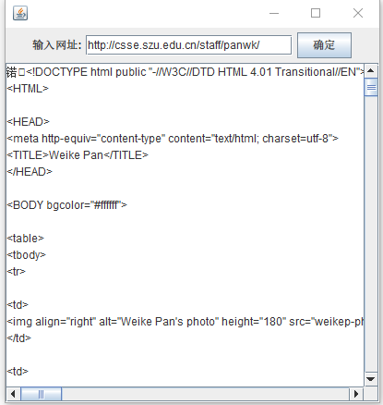
11.2 读取URL中的资源
【例子1】
Example11_1.java

Slide 42
import javax.swing.*;
import java.awt.*;
import java.awt.event.*;
import java.net.*;
import java.io.*;
public class Example11_1
{
public static void main(String args[])
{
new NetWin();
}
}

Slide 43
class NetWin extends JFrame implements ActionListener, Runnable
{
JButton button;
URL url;
JTextField text;
JTextArea area;
byte b[] = new byte[118];
Thread thread;
NetWin()
{
text = new JTextField(20);
area = new JTextArea(12,12);
add(new JScrollPane(area), BorderLayout.CENTER);
button = new JButton("确定");
button.addActionListener(this);
JPanel p = new JPanel();
p.add(new JLabel("输入网址:"));
p.add(text);
p.add(button);
add(p, BorderLayout.NORTH);
setBounds(60, 60, 360, 300);
setVisible(true);
setDefaultCloseOperation(JFrame.EXIT_ON_CLOSE);
thread = new Thread(this); // 创建线程但没有启动
}

Slide 44
public void actionPerformed(ActionEvent e)
{
if( !(thread.isAlive()) )
{
thread = new Thread(this);
}
try
{
thread.start();
}
catch(Exception ee){}
}

Slide 45
public void run()
{
try
{
url = new URL(text.getText().trim()); // !
int n = -1;
area.setText(null);
InputStream in = url.openStream(); // !
while( (n=in.read(b)) != -1 )
{
String s = new String(b,0,n);
area.append(s);
}
}
catch(MalformedURLException e1)
{
text.setText( "" + e1 );
return;
}
catch(IOException e1)
{
text.setText( "" + e1 );
return;
}
}
}

Slide 46
Outline
11.1 URL类
11.2 读取URL中的资源
11.3 显示URL资源中的HTML文件
11.4 处理超链接
11.5 InetAddress类
11.6 套接字Socket
11.7 使用多线程处理套接字连接
11.8 UDP数据报
11.9 广播数据报
11.10 Java远程调用

Slide 47
11.3 显示URL资源中的HTML文件
javax.swing包中的JEditorPane类可以解释执行html文件，也就是说，如果你把html文件读入到JEditorPane，该html文件就会被解释执行，显示在JEditorPane中，这样就可以看到网页的运行效果了。
JEditorPane类的构造方法：
public JEditorPane()
public JEditorPane(URL initialPage) throws IOException
public JEditorPane(String url) throws IOException
后两个构造方法使用参数initialPage或url指定最初的URL中的资源。
JEditorPane对象调用public void setPage(URL page) throws IOException可以显示新的URL中的资源。

Slide 48
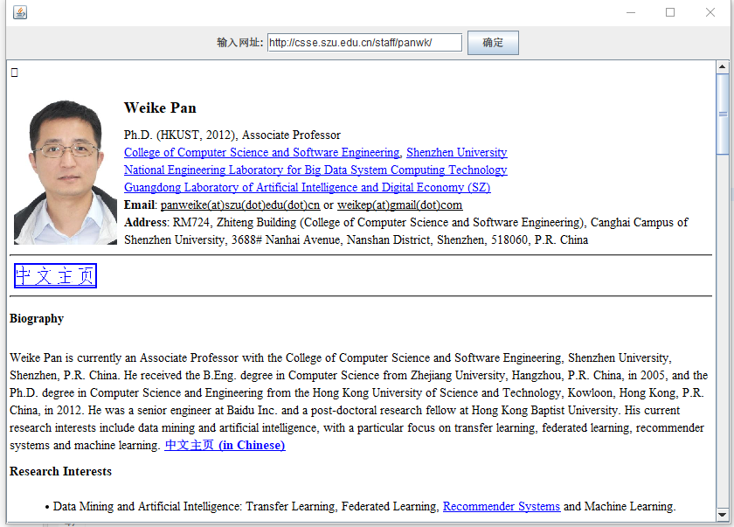
11.3 显示URL资源中的HTML文件
【例子2】
Example11_2.java

Slide 49
import javax.swing.*;
import java.awt.*;
import java.awt.event.*;
import java.net.*;
import java.io.*;
public class Example11_2
{
public static void main(String args[])
{
new WinOne();
}
}

Slide 50
class WinOne extends JFrame implements ActionListener, Runnable
{
JButton button;
URL url;
JTextField text;
JEditorPane editPane;
Thread thread;
public WinOne()
{
text = new JTextField(20);
editPane = new JEditorPane();
editPane.setEditable(false);
button = new JButton("确定");
button.addActionListener(this);
JPanel p = new JPanel();
p.add(new JLabel("输入网址:"));
p.add(text);
p.add(button);
Container con = getContentPane();
con.add(new JScrollPane(editPane),BorderLayout.CENTER);
con.add(p, BorderLayout.NORTH);
setBounds(60, 60, 360,300);
setVisible(true); validate();
setDefaultCloseOperation(JFrame.EXIT_ON_CLOSE);
thread = new Thread(this); // 创建线程但没有启动
}

Slide 51
public void actionPerformed(ActionEvent e)
{
if(!(thread.isAlive()))
{
thread=new Thread(this);
}
try
{
thread.start();
}
catch(Exception ee)
{
text.setText("我正在读取"+url);
}
}

Slide 52
public void run()
{
try
{
url = new URL(text.getText().trim());
int n=-1;
editPane.setText(null);
editPane.setPage(url); // !
}
catch(MalformedURLException e1)
{
text.setText("" + e1);
return;
}
catch(IOException e1)
{
text.setText("" + e1);
return;
}
}
}

Slide 53
Outline
11.1 URL类
11.2 读取URL中的资源
11.3 显示URL资源中的HTML文件
11.4 处理超链接
11.5 InetAddress类
11.6 套接字Socket
11.7 使用多线程处理套接字连接
11.8 UDP数据报
11.9 广播数据报
11.10 Java远程调用

Slide 54
11.4 处理超链接
HyperlinkEvent
程序可以通过处理HyperlinkEvent事件，来显示新的URL中的资源。
JEditorPane对象调用addHyperlinkListener(HyperlinkListener listener)获得监视器。
监视器需要实现HyperlinkListener接口，该接口中的方法是
void hyperlinkUpdate(HyperlinkEvent e)
在下面的例子Example11_3.java中，当单击超链接时，JEditorPane对象 将显示超链接所指向的网页。

Slide 55
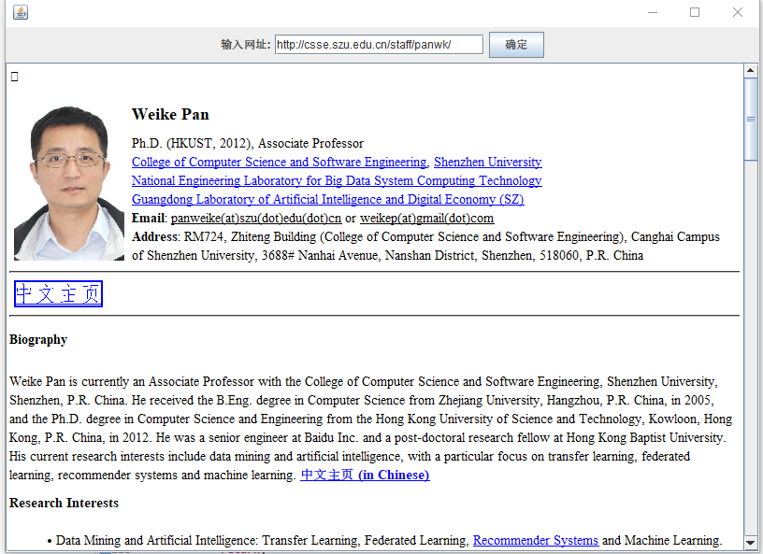
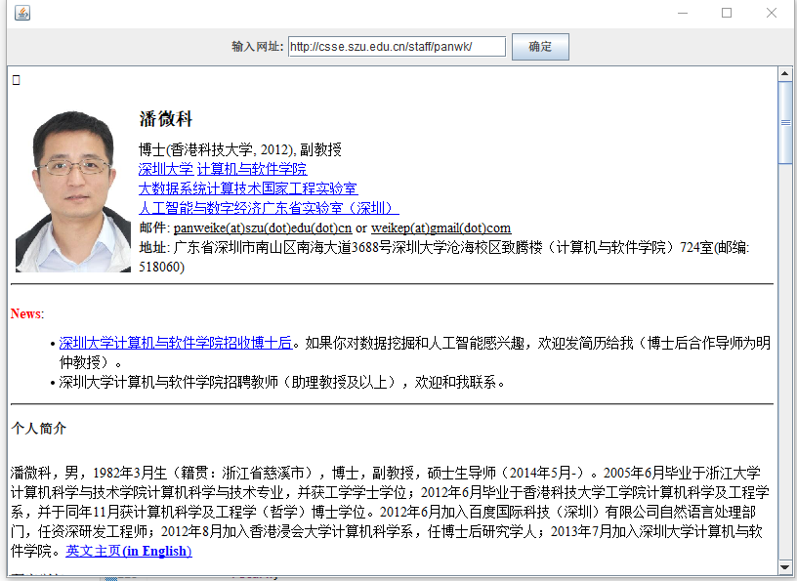
11.4 处理超链接
【例子3】
Example11_3.java

Slide 56
import javax.swing.*;
import java.awt.*;
import java.awt.event.*;
import java.net.*;
import java.io.*;
import javax.swing.event.*;
public class Example11_3
{
public static void main(String args[])
{
new WinTwo ();
}
}

Slide 57
class WinTwo extends JFrame implements ActionListener,Runnable
{
JButton button;
URL url;
JTextField text;
JEditorPane editPane;
Thread thread;
public WinTwo ()
{
text = new JTextField(20);
editPane = new JEditorPane();
editPane.setEditable(false);
button = new JButton("确定");
button.addActionListener(this);
JPanel p = new JPanel();
p.add(new JLabel("输入网址:"));
p.add(text);
p.add(button);
Container con = getContentPane();
con.add(new JScrollPane(editPane),BorderLayout.CENTER);
con.add(p,BorderLayout.NORTH);
setBounds(60,60,360,300);
setVisible(true); validate();
setDefaultCloseOperation(JFrame.EXIT_ON_CLOSE);
thread = new Thread(this);

Slide 58
editPane.addHyperlinkListener(new HyperlinkListener()
{
public void hyperlinkUpdate(HyperlinkEvent e)
{
if(e.getEventType()==HyperlinkEvent.EventType.ACTIVATED)
{
try
{
editPane.setPage(e.getURL());
}
catch(IOException e1)
{
editPane.setText(""+e1);
}
}
}
}
);
}

Slide 59
public void actionPerformed(ActionEvent e)
{
if(!(thread.isAlive()))
{
thread = new Thread(this);
}
try
{
thread.start();
}
catch(Exception ee)
{
text.setText("我正在读取"+url);
}
}

Slide 60
public void run()
{
try
{
url = new URL(text.getText().trim());
int n = -1;
editPane.setText(null);
editPane.setPage(url);
}
catch(MalformedURLException e1)
{
text.setText(""+e1);
return;
}
catch(IOException e1)
{
text.setText(""+e1);
return;
}
}
}

Slide 61
Outline
11.1 URL类
11.2 读取URL中的资源
11.3 显示URL资源中的HTML文件
11.4 处理超链接
11.5 InetAddress类
11.6 套接字Socket
11.7 使用多线程处理套接字连接
11.8 UDP数据报
11.9 广播数据报
11.10 Java远程调用

Slide 62
11.5 InetAddress类
InetAddress类的对象含有一个Internet主机地址的域名和IP地址，例如：
www.sina.com.cn/157.255.224.244
域名容易记忆，当你在连接网络时输入一个主机地址的域名后，域名服务器（Domain Name Servers, DNS）负责将域名转化为IP地址，这样我们才能和主机建立连接。

Slide 63
11.5 InetAddress类
1.获取Internet上主机的地址
InetAddress类的静态方法：
getByName(String s);
获得一个InetAddress对象，该对象含有主机地址的域名和IP地址，该对象用如下格式表示它包含的信息：
www.sina.com.cn/157.255.224.244

Slide 64

11.5 InetAddress类
【例子4】
Exampel11_4.java
import java.net.*;
public class Example11_4
{
public static void main(String args[])
{
try
{
InetAddress address_1 = InetAddress.getByName("www.sina.com.cn");
System.out.println( address_1.toString() );
System.out.println( address_1.getHostName() );
System.out.println( address_1.getHostAddress() );
}
catch(UnknownHostException e)
{
System.out.println("无法找到www.sina.com.cn");
}
}
}
InetAddress类没有构造方法，可以通过静态方法获得对象

Slide 65
Outline
11.1 URL类
11.2 读取URL中的资源
11.3 显示URL资源中的HTML文件
11.4 处理超链接
11.5 InetAddress类
11.6 套接字Socket
11.7 使用多线程处理套接字连接
11.8 UDP数据报
11.9 广播数据报
11.10 Java远程调用

Slide 66
Outline
11.1 URL类
11.2 读取URL中的资源
11.3 显示URL资源中的HTML文件
11.4 处理超链接
11.5 InetAddress类
11.6 套接字Socket
11.7 使用多线程处理套接字连接
11.8 UDP数据报
11.9 广播数据报
11.10 Java远程调用

Slide 67
11.7 使用多线程处理套接字连接
在下面的例子6中，客户输入一个一元二次方程的系数并发送给服务器，服务器把计算出的方程的实根返回给客户端。因此，你可以将计算量大的工作放在服务器端，客户端负责计算量小的工作，实现客户端-服务器端的交互计算，进而完成某项任务。

Slide 68
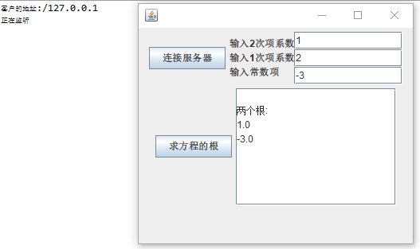
11.7 使用多线程处理套接字连接
【例子6】
Example11_6
MutiServer.java
ClientFrame.java

Slide 69
import java.io.*;
import java.net.*;
import java.util.*;
public class MutiServer
{
public static void main(String args[])
{
ServerSocket server = null;
// ServerThread thread;
Socket socketAtServer = null;
MutiServer.java

Slide 70
while(true) // !!
{
try
{
server = new ServerSocket(4332);
}
catch(IOException e1)
{
System.out.println("正在监听"); //ServerSocket对象不能重复创建
}
try
{
socketAtServer = server.accept();
System.out.println("客户的地址:" + socketAtServer.getInetAddress());
}
catch (IOException e)
{
System.out.println("正在等待客户");
}
if(socketAtServer!=null)
{
new ServerThread(socketAtServer).start(); //为每个客户启动一个专门的线程
}
else
{
continue;
}
}
}
}
MutiServer.java

Slide 71
class ServerThread extends Thread
{
Socket socket;
DataOutputStream out = null;
DataInputStream in = null;
String s = null;
ServerThread(Socket t)
{
socket = t;
try
{
in = new DataInputStream(socket.getInputStream());
out = new DataOutputStream(socket.getOutputStream());
}
catch (IOException e){}
}
MutiServer.java

Slide 72
public void run()
{
while(true)
{
double a=0,b=0,c=0,root1=0,root2=0;
try
{
a = in.readDouble(); //堵塞状态，除非读取到信息
b = in.readDouble();
c = in.readDouble();
double disk=b*b-4*a*c;
root1 = (-b+Math.sqrt(disk))/(2*a);
root2 = (-b-Math.sqrt(disk))/(2*a);
out.writeDouble(root1);
out.writeDouble(root2);
}
catch (IOException e)
{
System.out.println("客户离开");
break;
}
}
}
}
MutiServer.java

Slide 73
import java.net.*;
import java.io.*;
import java.awt.*;
import java.awt.event.*;
import javax.swing.*;
public class ClientFrame extends JFrame implements Runnable, ActionListener
{
JButton connection,computer;
JTextField inputA,inputB,inputC;
JTextArea showResult;
Socket socket = null;
DataInputStream in = null;
DataOutputStream out = null;
Thread thread;
ClientFrame.java

Slide 74
public ClientFrame()
{
socket = new Socket(); //待连接的套接字
connection = new JButton("连接服务器");
connection.addActionListener(this);
computer = new JButton("求方程的根");
computer.setEnabled(false); //没有和服务器连接之前，该按钮不可用
computer.addActionListener(this);
inputA = new JTextField("0",12);
inputB = new JTextField("0",12);
inputC = new JTextField("0",12);
Box boxV1 = Box.createVerticalBox();
boxV1.add(new JLabel("输入2次项系数"));
boxV1.add(new JLabel("输入1次项系数"));
boxV1.add(new JLabel("输入常数项"));
Box boxV2 = Box.createVerticalBox();
boxV2.add(inputA);
boxV2.add(inputB);
boxV2.add(inputC);
Box baseBox = Box.createHorizontalBox();
baseBox.add(boxV1);
baseBox.add(boxV2);
showResult = new JTextArea(8,18);
ClientFrame.java

Slide 75
showResult = new JTextArea(8,18);
// ---
Container con = getContentPane();
con.setLayout(new FlowLayout());
con.add(connection);
con.add(baseBox);
con.add(computer);
con.add(new JScrollPane(showResult));
// ---
setBounds(100,100,360,310);
setVisible(true);
setDefaultCloseOperation(JFrame.EXIT_ON_CLOSE);
// ---
thread = new Thread(this);
}
ClientFrame.java

Slide 76
public void run()
{
while(true)
{
try
{
double root1 = in.readDouble(); //堵塞状态，除非读取到信息
double root2 = in.readDouble();
showResult.append("\n两个根:\n"+root1+"\n"+root2);
showResult.setCaretPosition((showResult.getText()).length());
}
catch(IOException e)
{
showResult.setText("与服务器已断开");
computer.setEnabled(false);
break;
}
}
}
ClientFrame.java

Slide 77
public void actionPerformed(ActionEvent e)
{
if(e.getSource()==connection)
{
try
{
if(socket.isConnected())
{
}
else
{
InetAddress address = InetAddress.getByName("127.0.0.1");
InetSocketAddress socketAddress = new InetSocketAddress(address,4332);
socket.connect(socketAddress);
in=new DataInputStream(socket.getInputStream());
out=new DataOutputStream(socket.getOutputStream());
computer.setEnabled(true);
thread.start();
}
}
catch (IOException ee)
{
System.out.println(ee);
socket=new Socket();
}
}
ClientFrame.java

Slide 78
if(e.getSource()==computer)
{
try
{
double a = Double.parseDouble(inputA.getText()),
b = Double.parseDouble(inputB.getText()),
c = Double.parseDouble(inputC.getText());
double disk=b*b-4*a*c;
if(disk>=0)
{
out.writeDouble(a);
out.writeDouble(b);
out.writeDouble(c);
double root1 = in.readDouble(); //堵塞状态，除非读取到信息
double root2 = in.readDouble();
showResult.append("\n两个根:\n"+root1+"\n"+root2);
showResult.setCaretPosition((showResult.getText()).length());
}
else
{
inputA.setText("此2次方程无实根");
}
}
catch(Exception ee)
{
inputA.setText("请输入数字字符");
}
}
}
ClientFrame.java

Slide 79
public static void main(String args[])
{
ClientFrame win = new ClientFrame();
}
}
ClientFrame.java

Slide 80
Outline
11.1 URL类
11.2 读取URL中的资源
11.3 显示URL资源中的HTML文件
11.4 处理超链接
11.5 InetAddress类
11.6 套接字Socket
11.7 使用多线程处理套接字连接
11.8 UDP数据报
11.9 广播数据报
11.10 Java远程调用

Slide 81
11.8 UDP数据报
基于UDP通信的基本模式是
(1) 将数据打包，称为数据包（好比将信件装入信封一样），然后将数据包发往目的地。
(2) 接收别人发来的数据包（好比接收信封一样），然后查看数据包中的内容。
1.发送数据
(1) 创建DatagramPacket对象
首先用DatagramPacket类将数据打包，即用DatagramPacket类创建一个对象，称为数据包。

Slide 82
11.8 UDP数据报
用DatagramPacket的以下两个构造方法创建待发送的数据包：
DatagramPacket(byte data[], int length, InetAddress address, int port)
DatagramPacket(byte data[], int offset, int length, InetAddress address, int port)
使用构造方法创建的数据包对象具有下列两个性质：
含有data数组指定的数据
该数据包将发送到地址是address、端口号是port的主机上
我们称address是它的目标地址、port是这个数据包的目标端口号。其中，第2个构造方法创建的数据包对象含有数组data从offset开始指定长度的数据。

Slide 83
11.8 UDP数据报
【例子】
byte data[ ]="近来好吗".getByte();
InetAddress address = InetAddtress.getName("www.sina.com.cn");
DatagramPacket data_pack = new DatagramPacket(data, data.length, address, 5678);

Slide 84
11.8 UDP数据报
(2)发送数据
然后用DatagramSocket类的不带参数的构造方法DatagramSocket()创建一个对象，该对象负责发送数据包。
DatagramSocket mail_out = new DatagramSocket();
mail_out.send(data_pack);

Slide 85
11.8 UDP数据报
2.接收数据
DatagramSocket类的另一个构造方法DatagramSocket(int port)创建一个对象，其中的参数必须和待接收的数据包的端口号相同。例如，如果发送方发送的数据包的端口号是5678：
DatagramSocket mail_in = new DatagramSocket(5678);

Slide 86
11.8 UDP数据报
该对象mail_in使用方法receive(DatagramPacket pack)接收数据包。该方法有一个数据包参数pack，方法receive()把收到的数据包传递给该参数。因此我们必须预备一个数据包以便收取数据包。这时需使用 DatagramPack类的另外一个构造方法：DatagramPack(byte data[], int length)创建一个数据包，用于接收数据包，例如：
该数据包pack将接收长度为length的数据放入data。
在下面的例子7中，两个主机（可用本地机模拟）互相发送和接收数据包。
byte[] data = new byte[100];
int length = 90;
DatagramPacket pack = new DatagramPacket(data, length);
mail_in.receive(pack);

Slide 87
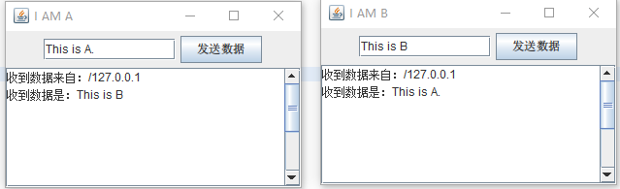
11.8 UDP数据报
【例子7】
Example11_7
A.java
B.java

Slide 88
import java.net.*;
import java.awt.*;
import java.awt.event.*;
import javax.swing.*;
public class A extends JFrame implements Runnable, ActionListener
{
JTextField outMessage = new JTextField(12);
JTextArea inMessage = new JTextArea(12,20);
JButton b = new JButton("发送数据");
A()
{
super("I AM A");
b.addActionListener(this);
setSize(320,200); setVisible(true);
JPanel p = new JPanel();
p.add(outMessage);
p.add(b);
Container con = getContentPane();
con.add(new JScrollPane(inMessage), BorderLayout.CENTER);
con.add(p, BorderLayout.NORTH);
setDefaultCloseOperation(JFrame.EXIT_ON_CLOSE);
validate();
Thread thread = new Thread(this);
thread.start(); //线程负责接收数据
}
A.java

Slide 89
public void actionPerformed(ActionEvent event)
{
// 单击按钮发送数据
byte b[] = outMessage.getText().trim().getBytes();
try
{
InetAddress address = InetAddress.getByName("127.0.0.1");
DatagramPacket data = new DatagramPacket(b,b.length,address,1234);
DatagramSocket mail = new DatagramSocket();
mail.send(data);
}
catch(Exception e){}
}
A.java

Slide 90
public void run()
{ // 接收数据
DatagramPacket pack = null;
DatagramSocket mail = null;
byte b[] = new byte[8192];
try
{
pack = new DatagramPacket(b,b.length);
mail = new DatagramSocket(5678);
}
catch(Exception e){}
while(true)
{
try
{
mail.receive(pack);
String message = new String(pack.getData(),0,pack.getLength());
inMessage.append("收到数据来自：" + pack.getAddress());
inMessage.append("\n收到数据是：" + message+"\n");
inMessage.setCaretPosition(inMessage.getText().length());
}
catch(Exception e){}
}
}
A.java

Slide 91
public static void main(String args[])
{
new A();
}
}
A.java

Slide 92
import java.net.*;
import java.awt.*;
import java.awt.event.*;
import javax.swing.*;
public class B extends JFrame implements Runnable, ActionListener
{
JTextField outMessage = new JTextField(12);
JTextArea inMessage = new JTextArea(12,20);
JButton b = new JButton("发送数据");
B()
{
super("I AM B");
b.addActionListener(this);
setBounds(350,100,320,200); setVisible(true);
JPanel p = new JPanel();
p.add(outMessage);
p.add(b);
Container con=getContentPane();
con.add(new JScrollPane(inMessage),BorderLayout.CENTER);
con.add(p,BorderLayout.NORTH);
setDefaultCloseOperation(JFrame.EXIT_ON_CLOSE);
validate();
Thread thread = new Thread(this);
thread.start(); // 线程负责接收数据
}
B.java

Slide 93
public void actionPerformed(ActionEvent event)
{
// 单击按钮发送数据
byte b[]=outMessage.getText().trim().getBytes();
try
{
InetAddress address = InetAddress.getByName("127.0.0.1");
DatagramPacket data = new DatagramPacket(b,b.length,address,5678);
DatagramSocket mail = new DatagramSocket();
mail.send(data);
}
catch(Exception e){}
}
B.java

Slide 94
public void run()
{
// 接收数据
DatagramPacket pack = null;
DatagramSocket mail = null;
byte b[]=new byte[8192];
try
{
pack = new DatagramPacket(b,b.length);
mail = new DatagramSocket(1234);
}
catch(Exception e){}
while(true)
{
try
{
mail.receive(pack);
String message=new String(pack.getData(),0,pack.getLength());
inMessage.append("收到数据来自："+pack.getAddress());
inMessage.append("\n收到数据是："+message+"\n");
inMessage.setCaretPosition(inMessage.getText().length());
}
catch(Exception e){}
}
}
B.java

Slide 95
public static void main(String args[])
{
new B();
}
}
B.java

Slide 96
Outline
11.1 URL类
11.2 读取URL中的资源
11.3 显示URL资源中的HTML文件
11.4 处理超链接
11.5 InetAddress类
11.6 套接字Socket
11.7 使用多线程处理套接字连接
11.8 UDP数据报
11.9 广播数据报
11.10 Java远程调用

Slide 97
11.9 广播数据报
广播数据包类似于电台广播，进行广播的电台需在指定的波段和频率上广播信息，接收者只有将收音机调到指定的波段、频率上才能收听到广播的内容。
广播数据包涉及到地址和端口。我们知道，Internet的地址是a.b.c.d的形式。该地址的一部分代表用户自己的主机，而另一部分代表用户所在的网络。
当a小于128，那么b.c.d就用来表示主机，这类地址称做A类地址。
当a大于等于128并且小于192，则a.b表示网络地址，而c.d表示主机地址，这类地址称做B类地址。
当a大于等于192，则网络地址是a.b.c，d表示主机地址，这类地址称做C类地址。
224.0.0.0与239.255.255.255之间的地址称做D类地址，D类地址并不代表某个特定主机的位置。

Slide 98
11.9 广播数据报
一个具有A、B或C类地址的主机要广播数据或接收广播，都必须加入到同一个D类地址。
一个D类地址也称做一个组播地址，加入到同一个组播地址的主机可以在某个端口上广播信息，也可以在某个端口上接收信息。

Slide 99
11.9 广播数据报
准备广播或接收的主机需经过下列步骤：
1.设置组播地址
使用InetAddress类创建组播地址，例如：
InetAddress group = InetAddress.getByName("239.255.8.0");
2.创建多点广播套接字
使用MulticastSocket类创建一个多点广播套接字对象。MulticastSocket的构造方法：public MulticastSocket(int port) throws IOException 创建的多点广播套接字可以在参数指定的端口上广播。

Slide 100
11.9 广播数据报
3.设置广播的范围
准备广播的主机必须让多点广播套接字（MulticastSocket）对象调用public void setTimeToLive(int ttl) throws IOException设置多播的范围（多播数据包的默认生存时间）。
4.加入组播组
准备广播或接收的主机必须让多点广播套接字（MulticastSocket）对象调用public void joinGroup(InetAddress mcastaddr) throws IOException
方法加入组播组。
多点广播套接字（MulticastSocket）对象调用public void leaveGroup(InetAddress mcastaddr) throws IOException方法可以离开已经加入的组播组。

Slide 101
11.9 广播数据报
5.广播数据和接收数据
进行广播的主机可以让多点广播套接字（MulticastSocket）对象调用public void send(DatagramPacket p) throws IOException将参数p指定的数据包广播到组播组中的其它主机。
接收广播的主机可以让多点广播套接字（MulticastSocket）对象调用public void receive(DatagramPacket p) throws IOException方法来接收数据。

Slide 102
11.9 广播数据报
在下面的例子8中，一个主机不断地重复广播同一信息，加入到同一组的主机都可以随时接收广播的信息。接收者将正在接收的信息放入一个文本区，把已接收到的全部信息放入另一个文本区。

Slide 103
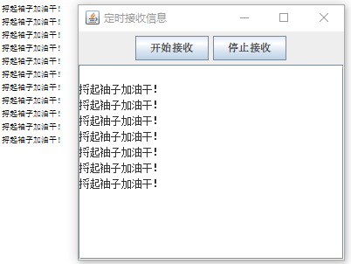
11.9 广播数据报
【例子8】
Example11_8
BroadCast.java
Receive.java

Slide 104
import java.net.*;
public class BroadCast extends Thread
{
String s = "捋起袖子加油干！";
int port = 5858; // 组播的端口
InetAddress group = null; // 组播组
MulticastSocket socket = null; // 多点广播套接字
BroadCast()
{
try
{
group = InetAddress.getByName("239.255.8.0"); // 设置组播组为239.255.8.0
socket = new MulticastSocket(port); // 多点广播套接字将在port端口广播
socket.setTimeToLive(0); // 多点广播套接字发送数据报范围为本地主机
socket.joinGroup(group); // 加入组播组,加入group后,socket发送的数据报可以被加入到group中的成员接收到
}
catch(Exception e){}
}
BroadCast.java

Slide 105
public void run()
{
while(true)
{
try
{
DatagramPacket packet = null; // 待广播的数据报
byte data[] = s.getBytes();
packet = new DatagramPacket(data, data.length, group, port);
System.out.println(new String(data));
socket.send(packet); // 广播数据报
sleep(2000);
}
catch(Exception e){}
}
}
public static void main(String args[])
{
new BroadCast().start();
}
}
BroadCast.java

Slide 106
import java.net.*;
import java.awt.*;
import java.awt.event.*;
import javax.swing.*;
public class Receive extends JFrame implements Runnable,ActionListener
{
int port; // 组播的端口
InetAddress group = null; // 组播组的地址
MulticastSocket socket = null; // 多点广播套接字
JButton startReceive, stopReceive;
JTextArea showArea;
Thread thread; // 负责接收信息的线程
boolean stop = false;
Receive.java

Slide 107
public Receive()
{
super("定时接收信息");
thread = new Thread(this);
startReceive = new JButton("开始接收");
startReceive.addActionListener(this);
stopReceive = new JButton("停止接收");
stopReceive.addActionListener(this);
showArea = new JTextArea(10,10);
JPanel north = new JPanel();
north.add(startReceive);
north.add(stopReceive);
Container con = getContentPane();
con.add(north,BorderLayout.NORTH);
con.add(new JScrollPane(showArea),BorderLayout.CENTER);
port=5858;
try
{
group = InetAddress.getByName("239.255.8.0");
socket = new MulticastSocket(port);
socket.joinGroup(group);
}
catch(Exception e){}
setDefaultCloseOperation(JFrame.EXIT_ON_CLOSE);
setSize(320,300); validate(); setVisible(true);
}
Receive.java

Slide 108
public void actionPerformed(ActionEvent e)
{
if(e.getSource()==startReceive)
{
if(!(thread.isAlive()))
{
thread=new Thread(this);
stop=false;
}
try
{
thread.start();
}
catch(Exception ee){}
}
if(e.getSource()==stopReceive)
{
stop=true;
}
}
Receive.java

Slide 109
public void run()
{
while(true)
{
byte data[] = new byte[8192];
DatagramPacket packet = null;
packet = new DatagramPacket(data,data.length,group,port);
try
{
socket.receive(packet);
String message = new String(packet.getData(),0,packet.getLength());
showArea.append("\n"+message);
showArea.setCaretPosition(showArea.getText().length());
}
catch(Exception e){}
if(stop==true)
{
break;
}
}
}
public static void main(String args[])
{
new Receive();
}
}
Receive.java

Slide 110
Outline
11.1 URL类
11.2 读取URL中的资源
11.3 显示URL资源中的HTML文件
11.4 处理超链接
11.5 InetAddress类
11.6 套接字Socket
11.7 使用多线程处理套接字连接
11.8 UDP数据报
11.9 广播数据报
11.10 Java远程调用

Slide 111
11.10 Java远程调用
Java远程调用（Remote Method Invocation, RMI）是一种分布式技术，使用RMI可以让一个虚拟机上的应用程序请求调用位于网络上另一处虚拟机上的对象。
习惯上称发出调用请求的虚拟机为（本地）客户机，称接受并执行请求的虚拟机为（远程）服务器。

Slide 112
11.10 Java远程调用
1. 远程对象及其代理
1) 远程对象
驻留在（远程）服务器上的对象是客户要请求的对象，称作远程对象，即客户程序请求远程对象调用方法，然后远程对象调用方法并返回必要的结果。
2) 代理与存根（Stub）
RMI不希望客户应用程序直接与远程对象打交道，代替地让用户程序和远程对象的代理打交道。代理的特点是它与远程对象实现了相同的接口，当用户请求代理调用这样的方法时，如果代理确认远程对象能调用相同的方法，就把实际的方法调用委派给远程对象。
RMI会帮助生成一个存根（Stub）：一种特殊的字节码，并让这个存根产生的对象作为远程对象的代理。代理需要驻留在客户端。因此，在RMI中，用户实际上是在和远程对象的代理直接打交道，用户想请求远程对象调用某个方法，只需向远程对象的代理发出同样的请求即可，如图11.8所示。

Slide 113
11.10 Java远程调用

Slide 114
11.10 Java远程调用
3) Remote接口
RMI为了标识一个对象是远程对象，即可以被客户请求的对象，要求远程对象必须实现java.rmi包中的Remote接口，也就是说只有实现该接口的类的实例才被RMI认为是一个远程对象。
Remote接口中没有方法，该接口仅仅起到一个标识作用，因此，必须扩展（extends）Remote接口，以便规定远程对象的哪些方法是客户可以请求的方法。
用户程序不必编写和远程代理有关的代码，只需知道远程代理和远程对象实现了相同的接口。

Slide 115
11.10 Java远程调用
2.RMI的设计细节
为了叙述方便，我们假设本地客户机存放有关类的目录是D:\Client；远程服务器的IP是127.0.0.1，存放有关类的目录是D:\Server。
1) 扩展Remote接口
定义一个接口是java.rmi包中Remote的子接口，即扩展Remote接口。
我们定义的Remote的子接口是RemoteSubject。RemoteSubject子接口中定义了计算面积的方法，即要求远程对象为用户计算某种几何图形的面积。RemoteSubject的代码见下一页。

Slide 116
11.10 Java远程调用
该接口需要保存在远程服务器的D:\Server目录中，并编译它生成相应的.class字节码文件。
由于客户端的远程代理也需要该接口，因此需要将生成的字节码文件RmoteSubject.class复制到客户机的D:\Client目录中。
import java.rmi.*;
public interface RemoteSubject extends Remote
{
public void setHeight(double height) throws RemoteException;
public void setWidth(double width) throws RemoteException;
public double getArea() throws RemoteException;
}
Step 1
Step 2

Slide 117
11.10 Java远程调用
2) 远程对象
创建远程对象的类必须要实现Remote接口，RMI使用Remote接口来标识远程对象。Remote接口中没有方法，因此创建远程对象的类需要实现Remote接口的一个子接口。在编写创建远程对象的类时，可以让该类是RMI提供的java.rmi.server包中的UnicastRemoteObject类的子类即可。

Slide 118
11.10 Java远程调用
import java.rmi.*;
import java.rmi.server.UnicastRemoteObject;
public class RemoteConcreteSubject extends UnicastRemoteObject implements RemoteSubject{
double width,height;
public RemoteConcreteSubject() throws RemoteException {}
public void setWidth(double width) throws RemoteException{
this.width=width;
}
public void setHeight(double height) throws RemoteException{
this.height=height;
}
public double getArea() throws RemoteException {
return width*height;
}
}
该类是UnicastRemoteObject类的子类并实现了上述RemoteSubject接口，所创建的远程对象可以计算矩形的面积。
Step 3

Slide 119
11.10 Java远程调用
3) 存根（Stub）与代理
RMI负责产生存根（Stub Object），如果创建远程对象的字节码是RemoteConcreteSubject.class，那么存根（Stub）的字节码是RemoteConcreteSubject_Stub.class，即后缀为"_Stub"。
RMI使用rmic命令生成存根：首先进入D:\Server目录，然后执行如下rmic命令：rmic RemoteConcreteSubject
客户端需要使用存根（Stub）来创建一个对象，即远程代理，因此需要将RemoteConcreteSubject_Stub.class复制到前面约定的客户机的D:\Client目录中。
Step 4
Step 5
Step 6

Slide 120
11.10 Java远程调用
4) 启动注册（rmiregistry）
在远程服务器创建远程对象之前，RMI要求远程服务器必须首先启动注册rmiregistry，只有启动了rmiregistry，远程服务器才可以创建远程对象，并将该对象注册到rmiregistry所管理的注册表中。
在远程服务器开启一个终端，比如在MS-DOS命令行窗口进入D:\Server目录，然后执行rmiregistry命令。
Step 7

Slide 121
11.10 Java远程调用
5) 启动远程对象服务
远程服务器启动注册rmiregistry后，远程服务器就可以启动远程对象服务了，即编写程序来创建和注册远程对象，并运行该程序。远程服务器使用java.rmi包中的Naming类调用其类方法：rebind(String name, Remote obj) 绑定一个远程对象到rmiregistry所管理的注册表中，该方法的name参数是URL格式，obj参数是远程对象，将来客户端的代理会通过name找到远程对象obj。
以下是我们编写的远程服务器上的应用程序，运行该程序就启动了远程对象服务，该应用程序可以让用户访问它注册的远程对象。效果如图11.11。

Slide 122
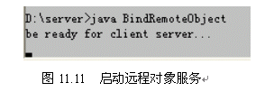
11.10 Java远程调用
import java.rmi.*; //BindRemoteObject.java
public class BindRemoteObject {
public static void main(String args[]) {
try{
RemoteConcreteSubject remoteObject = new RemoteConcreteSubject();
Naming.rebind("rmi://127.0.0.1/rect", remoteObject);
System.out.println("be ready for client server...");
}
catch(Exception exp){
System.out.println(exp);
}
}
}
Step 8

Slide 123
11.10 Java远程调用
6) 运行客户端程序
远程服务器启动远程对象服务后，客户端就可以运行有关程序，访问使用远程对象。
客户端使用java.rmi包中的Naming类调用其类方法lookup(String name)返回一个远程对象的代理，即使用存根(Stub)产生一个和远程对象具有同样接口的对象。lookup(String name)方法中的name参数的取值必须是远程对象注册的name，比如："rmi://127.0.0.1/rect"。
客户程序可以像使用远程对象一样来使用lookup(String name)方法返回的远程代理。
ClientApplication使用远程代理计算了矩形的面积。程序运行效果如图11.12所示。

Slide 124

11.10 Java远程调用
import java.rmi.*;
public class ClientApplication{
public static void main(String args[]){
try{
Remote remoteObject = Naming.lookup("rmi://127.0.0.1/rect");
RemoteSubject remoteSubject = (RemoteSubject)remoteObject;
remoteSubject.setWidth(129);
remoteSubject.setHeight(528);
double area=remoteSubject.getArea();
System.out.println("面积:"+area);
}
catch(Exception exp){
System.out.println(exp.toString());
}
}
}
Step 9

Slide 125
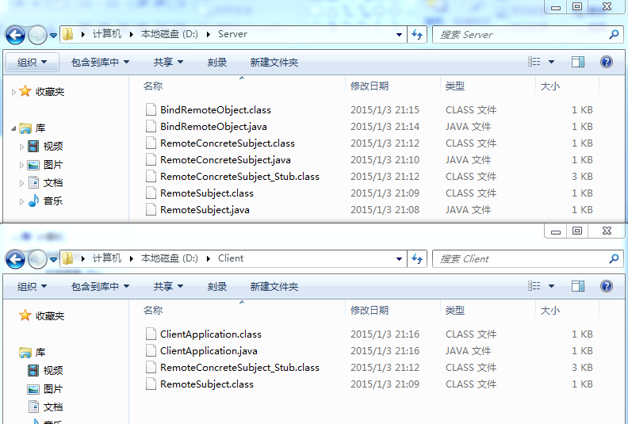
11.10 Java远程调用
D:\Server
D:\Client

Slide 126
Outline
11.1 URL类
11.2 读取URL中的资源
11.3 显示URL资源中的HTML文件
11.4 处理超链接
11.5 InetAddress类
11.6 套接字Socket
11.7 使用多线程处理套接字连接
11.8 UDP数据报
11.9 广播数据报
11.10 Java远程调用

